Slide 1
2. Culture della strada e corpi rivestiti

Slide 2
Il corpo rivestito
Ritratto di Gottfied Lindauer (1839-1926):
«Ana Reupene Whetuki with child»
«Corpo rivestito» è la categoria socio-semiotica che esprime il modo in cui il soggetto è al mondo attraverso la sua apparenza estetica, sensibile, le sue relazioni con altri corpi e con le proprie esperienze corporee vissute.
Il corpo “nudo” non esiste nei fatti, perché esso è comunque sempre già ricoperto di segni: depilato, abbronzato, dipinto, denudato sotto tessuti trasparenti, segnato da rughe e cicatrici. Il corpo rivestito è un testo culturale che comprende gli abiti, gli accessori, i gioielli, l’acconciatura, il maquillage, il tatuaggio, le decorazioni, tutti segni che contengono racconti e sensi e che forgiano il significato sociale del corpo nel mondo.

Slide 3
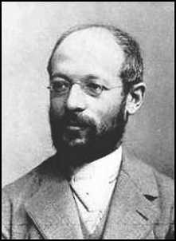
Georg Simmel (1858-1918)
Moda come sistema di coesione sociale che permette di conciliare dialetticamente la chiusura dell’individuo entro un gruppo e la sua indipendenza relativa nel territorio dello spirito. La moda, secondo Simmel, è ritmata dai motivi della imitazione e della distinzione, che una cerchia sociale trasmette in maniera verticale alla comunità. A questi motivi si accompagna l’elemento del fascino “stimolante e piccante” che la moda veicola attraverso quello che Simmel definisce come il “contrasto fra la sua diffusione ampia e onnicomprensiva e la sua rapida, fondamentale caducità” e come il “diritto all’infedeltà nei suoi confronti” (Simmel, La moda, 1895, p. 44).

Slide 4
Effetto “trickle-down” (a goccia)
Il meccanismo di diffusione è in questa fase classica della moda quello detto trickle-down, della goccia che cade dall’alto verso il basso (dalle classi sociali agiate alle masse) e che si estende poi orizzontalmente nel meccanismo della imitazione, per venire però subito rimpiazzato, in un nuovo ciclo, da quello della distinzione.

Slide 5
New Look di Dior (dal 1947)

Slide 6
Moda e cinema: Abiti Givenchy per Audrey Hepburn

Slide 7
Il «Pretino» delle Sorelle Fontana (1956)

Slide 8
Modelle: Nena von Schlebrügge

Slide 9
Antimoda: La “strada”
“Le strade sono le abitazioni del collettivo. Il collettivo è un essere sempre inquieto, sempre in movimento, che tra le mura dei palazzi vive, sperimenta, conosce e inventa tanto quanto gli individui al riparo delle quattro pareti di casa loro”. (Walter Benjamin)

Slide 10
Zooties (anni 30, USA) e Zazous (anni 40, Francia)

Slide 11
I Mods

Slide 12
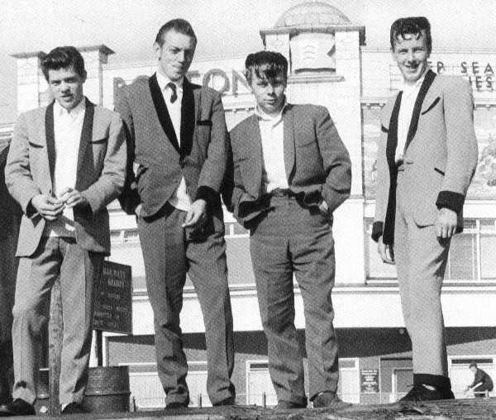
Teddy boys (UK anni 50)

Slide 13
Edoardo VII (1901-1910)

Slide 14
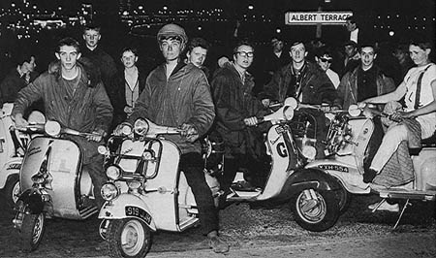
Mods e Rockers (UK anni 50-primi 60)

Slide 15
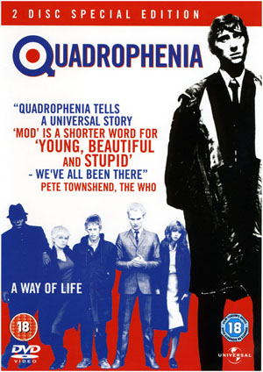
La battaglia di Brighton (1964) e il film Quadrophenia (1979, The Who)

Slide 16
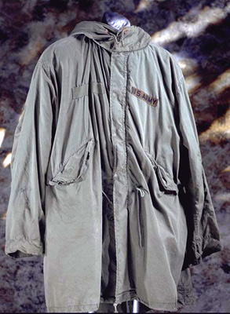
Il parka e la Lambretta dei Mods

Slide 17
“Sottoculture”
Lo stile come forma di adesione estetica ed etica di gruppo nella società di massa a culture in processo, in divenire, composte di tasselli che comprendono il modo di vestire, la musica, la letteratura, il cinema, le abitudini quotidiane.
Un universo pop che si esprime negli street styles dai rocker ai punk, che si contrapponevano alla moda intesa come una delle “forme preminenti di discorso”.

Slide 18
Dick Hebdige: Sottocultura: il significato dello stile (1979)
Gli street styles dai rocker ai punk, vengono contapposti da Hebdige alla moda intesa come una delle “forme preminenti di discorso”.
Il punk, in modo speciale, ha rappresentato secondo lui una strategia di denaturalizzazione dello stile, una pratica simile al surrealismo che otteneva l’effetto di mostrare letture paradossali degli oggetti, per esempio la spilla di sicurezza conficcata nella pelle, o il colore innaturale dei capelli, evidenziando simultaneamente e criminosamente il carattere innaturale di qualunque discorso.

Slide 19
Il «giovane»: Modelli nel cinema
Marlon Brando
James Dean

Slide 20
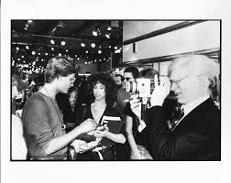
Moda e arte pop

Slide 21
Modelle e cultura pop: Benedetta Barzini

Slide 22
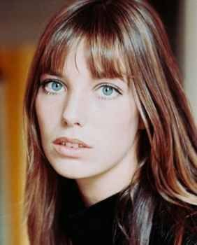
Girls from the Sixties
Marianne Faithful
Jane Birkin
Nico
Françoise Hardy

Slide 23
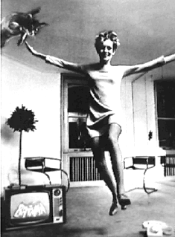
La minigonna
Twiggy, 1963

Slide 24
Hippies (USA anni 60)

Slide 26
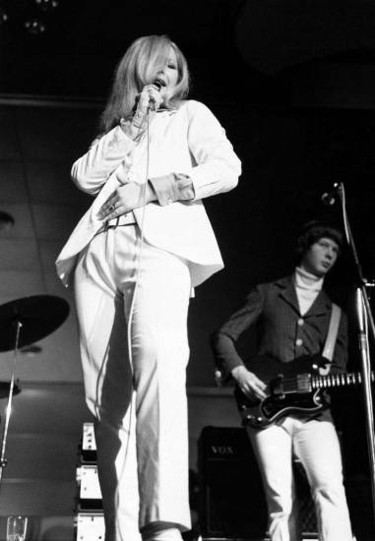
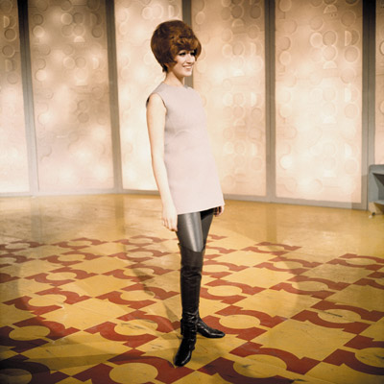
Musica pop e aria di protesta

Slide 27
Proibito proibire: Maggio 68

Slide 28
La ragazza con la pistola (Monicelli 1968)

Slide 29
Valentina di Guido Crepax

Slide 30
Moda 1968

Slide 31
Mass-moda: dalla strada alla passerella

Slide 32
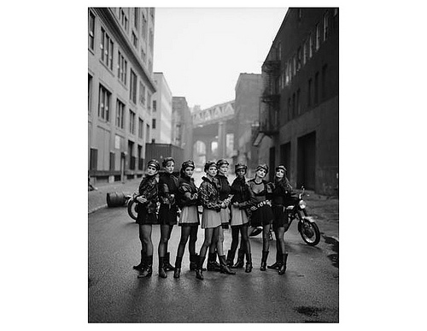
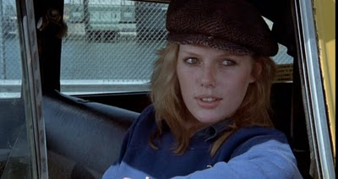
Il trickle-down si rovescia in bubble-up

Slide 33
Pop model

Slide 34
Jesus Jeans

Slide 35
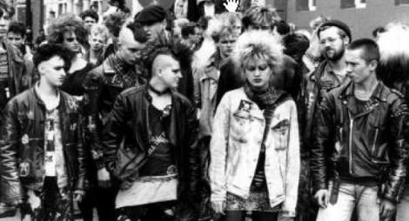
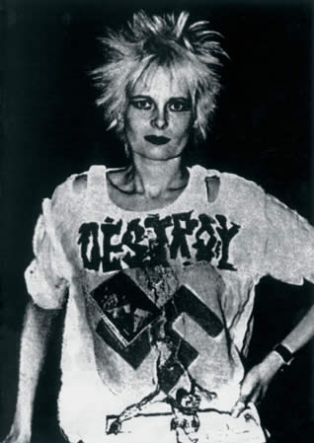
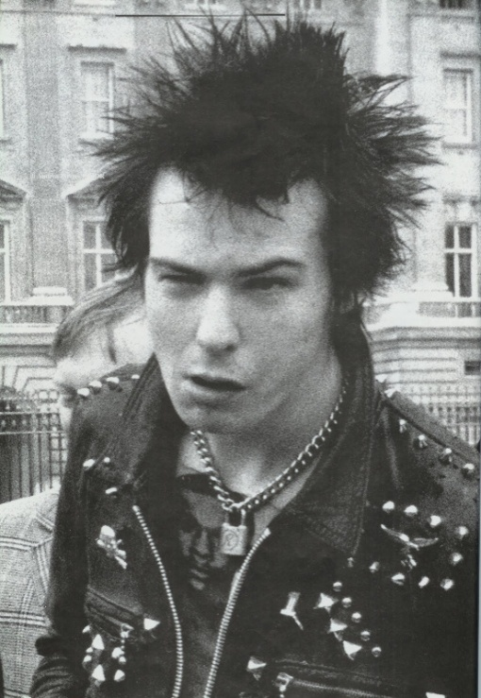
Punk (UK, USA e resto del mondo, fine anni ‘70)

Slide 36
Bubble-up: Versace punk, 1994

Slide 37
Hip-hop

Slide 38
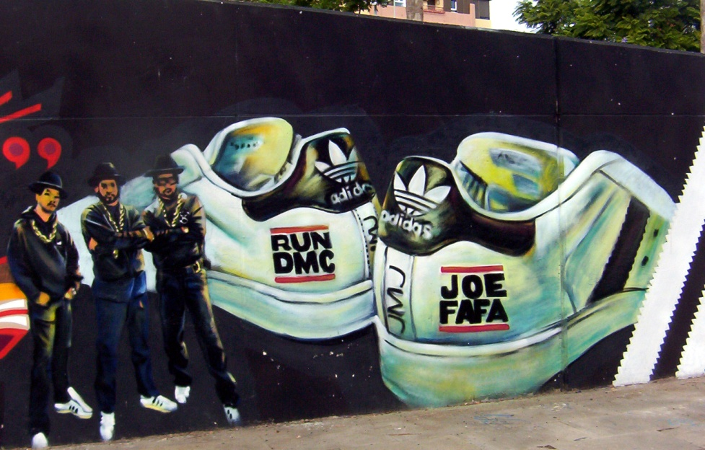
Adidas e Nike

Slide 39
Mass moda
La moda come mass moda è il luogo dove si manifesta una complessità di tensioni, di significati e di valori – non solo relativi alla dimensione vestimentaria.
Questa complessità ha al suo centro il corpo e le modalità del suo essere al mondo, del suo rappresentarsi, del suo mascherarsi, travestirsi, misurarsi e confliggere con stereotipi e mitologie.
Il corpo rivestito è il territorio fisico-culturale in cui si realizza la performance visibile e sensibile della nostra identità esteriore. In esso, trovano modo di esprimersi tratti individuali e sociali che attingono a elementi quali il genere, il gusto, l’etnicità, la sessualità, il senso di appartenenza a un gruppo sociale o, viceversa, la trasgressione.

Slide 40
Vanessa Beecroft

Slide 41
Oggi: Fashionscapes/paesaggi di moda
La moda fa parte integrante dei flussi culturali globali della contemporaneità.
I fashionscapes sono popolati di oggetti e di segni, di corpi e di immagini, di miti e narrazioni: questi elementi si riproducono e si muovono simili agli impulsi dell’informazione digitalizzata in viaggio continuo nel nostro mondo.

Slide 42
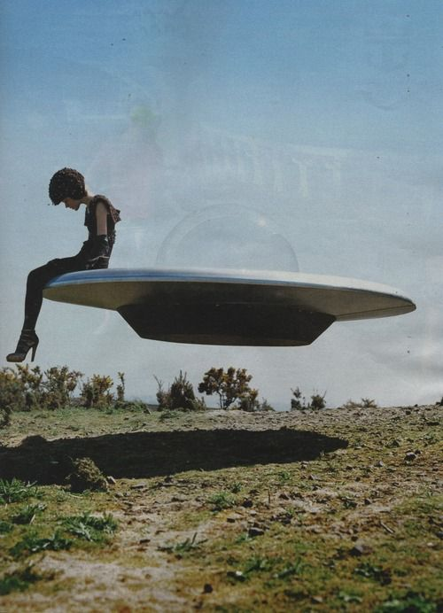
Fashionscapes
Tim Walker ph. "the Lady Who fell to Earth”, 2009

Slide 43
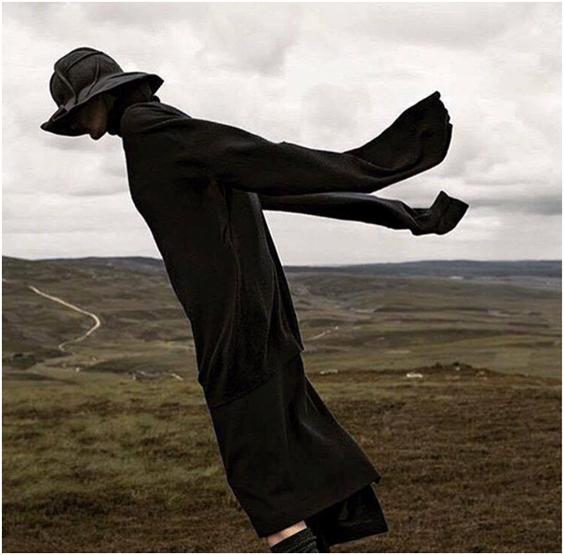
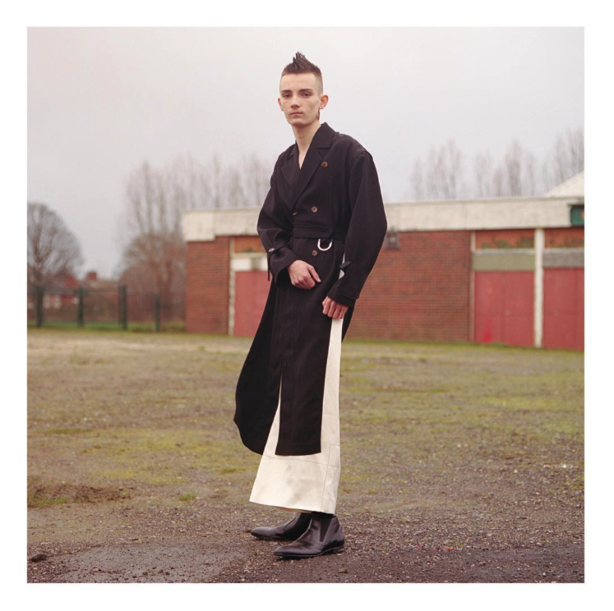
Fashionscapes
La dimensione dei fashionscapes, fa riferimento alla disposizione stratificata, ibrida, molteplice e fluida degli immaginari del corpo rivestito nel nostro tempo.
Hill and Aubrey ph.
Caroline Newell styling

Slide 44
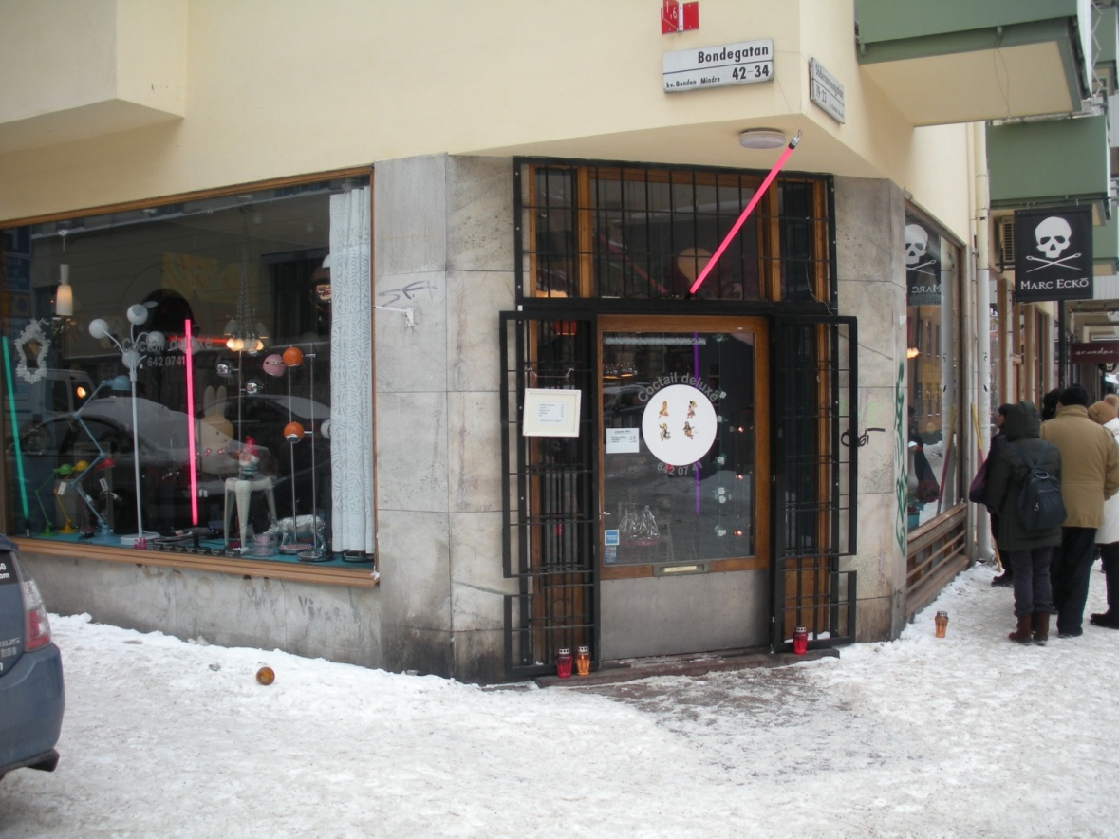
La moda e il tempo: Negozi vintage a Södermalm, Stoccolma

Slide 45
Fluidità delle culture giovanili oggi
Il genere
L’immaginario mediatico utopico/distopico
La transculturalità
L’idea di «mondo» e di «futuro»

Slide 46
Il genere

Slide 47
L’immaginario utopico/distopico
Naomi Nagata (The Expanse)
Rey (Star Wars)

Slide 48
La transculturalità/transmedialità
Dina Tokio
Blog Facehunter

Slide 49
L’idea di «mondo» e di «futuro»
Greta Thunberg
Dal film Interstellar

